Slide 1


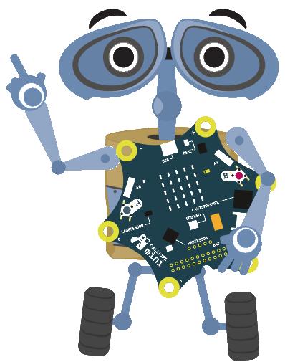
Calli-Bot Hackathon

Slide 2
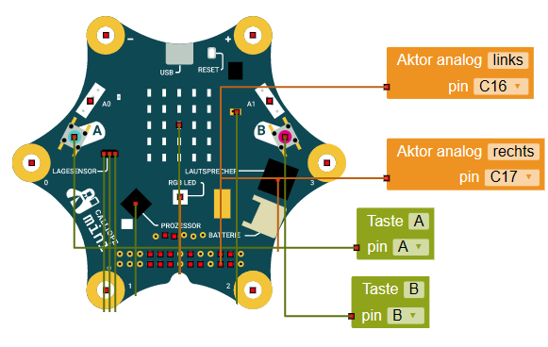
Calli-Bot Hackathon
Roboterkonfiguration Sender - Empfänger
Empfänger
Sender

Slide 3
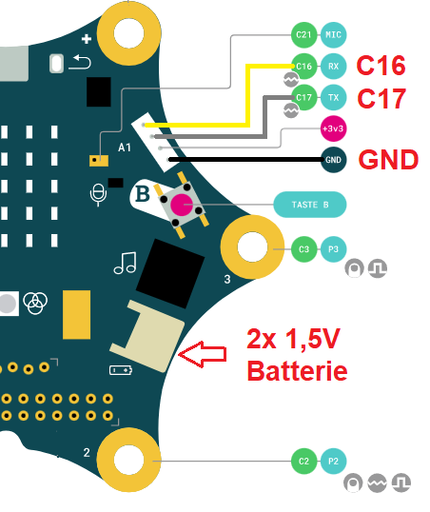
Calli-Bot Hackathon
Techn. Info

Slide 4
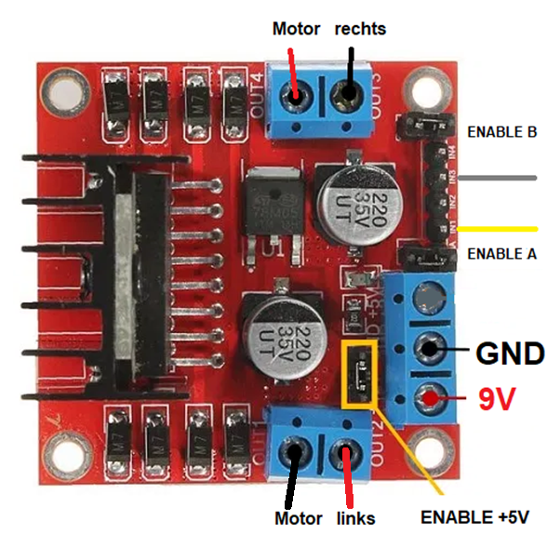
Calli-Bot Hackathon
Techn. Info
C17
C16
Batterie und Calliope

Slide 5
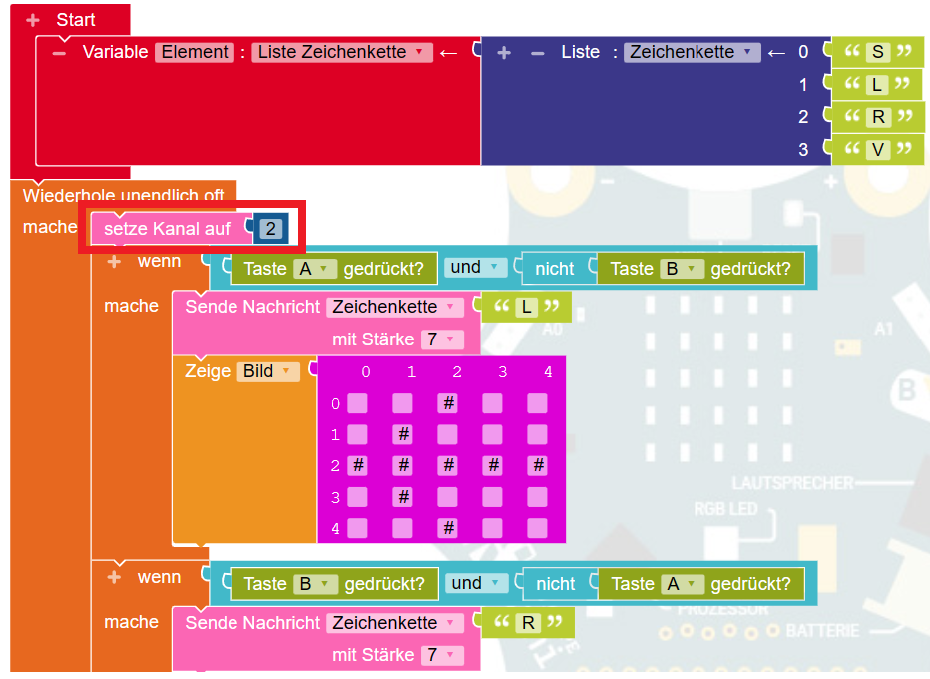
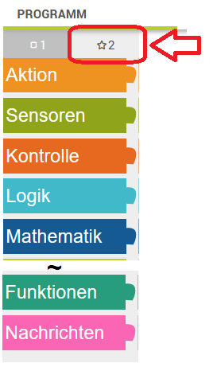
Calli-Bot Hackathon
Sender Programm
!

Slide 6
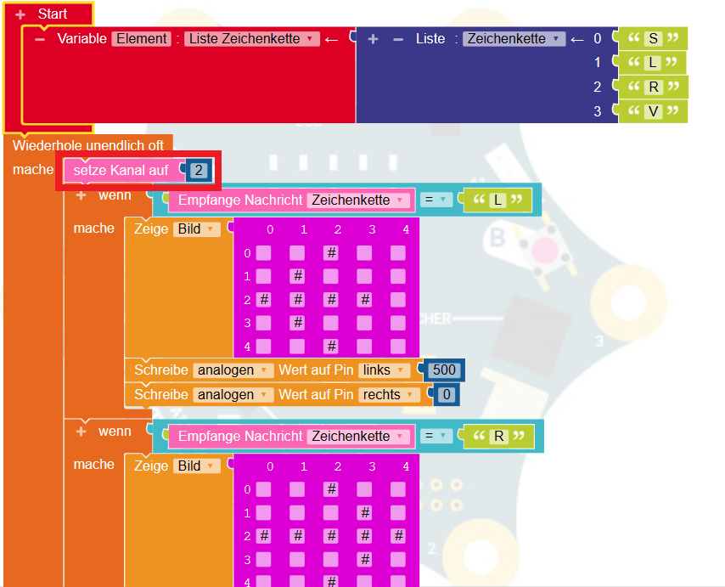
Calli-Bot Hackathon
Empfänger Programm
!

Slide 7

Calli-Bot Hackathon
Vorgabe
200mm
d=45mm
d=10mm

Slide 8
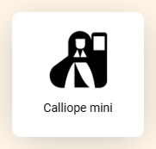

Calli-Bot Hackathon
Open-Source-Plattform »Open Roberta Lab«
https://lab.open-roberta.org/

